Slide 1



小朋友们
毛毛虫阿姨向你们问好
见到你们真开心啊！
新教育研究中心
“毛虫与蝴蝶”儿童阶梯性阅读研究

Slide 2
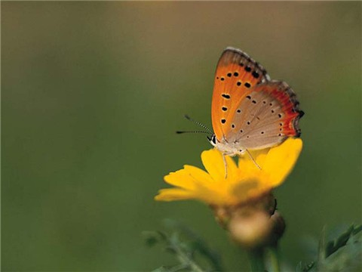
孩子们，
让我们从美妙的诗歌开始吧！

Slide 3
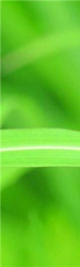
春天来了，
我们该去哪里？
樱花、杜鹃花，还有好多好多
叫不出小名的
小野花，它们盛开的时候
蝴蝶飞舞――
爸爸牵着我，
我牵着妈妈，
我们手牵手，
到春天的家里，走一走。

Slide 4
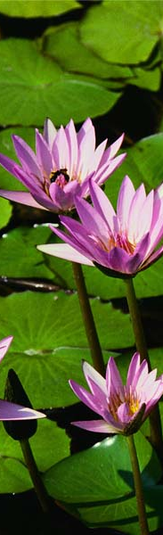
夏天来了，
我们该去哪里？
蟋蟀、蚱蜢，还有好多好多，
叫不出小名的
小昆虫，它们都跑出来了，
蝉儿在树上大叫――
爸爸牵着我，
我牵着妈妈，
我们牵着手，
到夏天的家里，走一走。

Slide 5
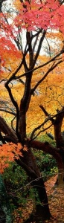
秋天到了，
我们该去哪里？
野鸭、大雁，还有好多好多
叫不出小名的
候鸟，它们都飞起来了
向着那遥远的南方――
爸爸牵着我，
我牵着妈妈；
我们手牵手，
到秋天的家里，走一走。

Slide 6
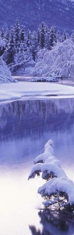
冬天來了，
我们该去哪里？
树蛙、小松鼠、还有好多好多
叫不出小名的
小动物，它们都躲起来了
大蟒蛇也开始冬眠——
爸爸牵着我，
我牵着妈妈；
我们手牵手，
到冬天的家里，走一走。

Slide 7

冬天的温妮
[英]科奇.保罗 绘画[澳]瓦拉里.托马斯著
翻译：流火

Slide 8


Slide 9
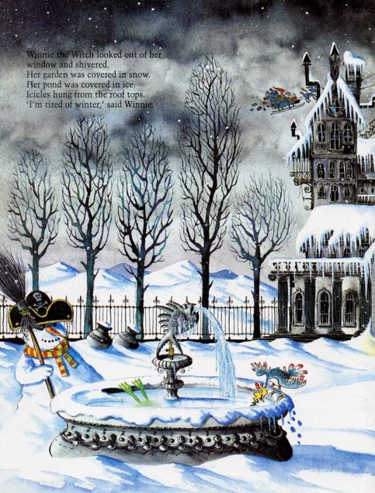
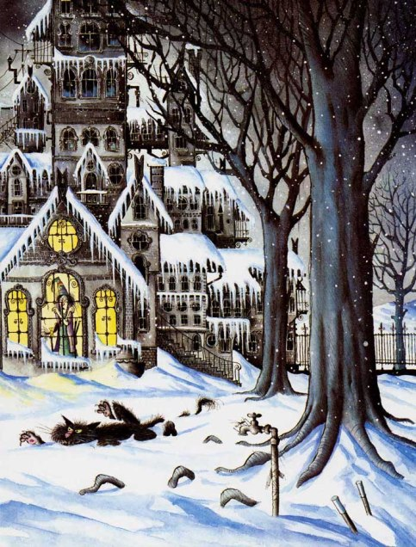
女巫温妮站在窗边，一边发抖一边往外看。
她的花园被白雪覆盖。 她的池塘结着厚厚的冰。 屋檐下悬挂着尖尖的冰柱。
“我烦死冬天了！”温妮说。

Slide 10
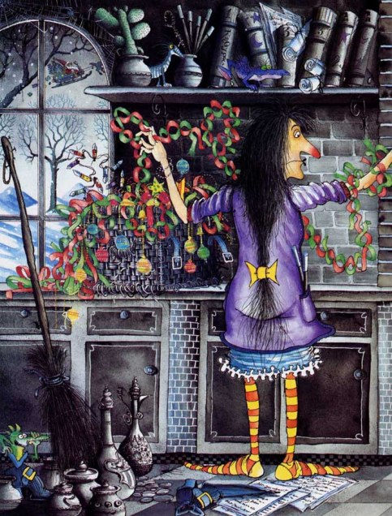
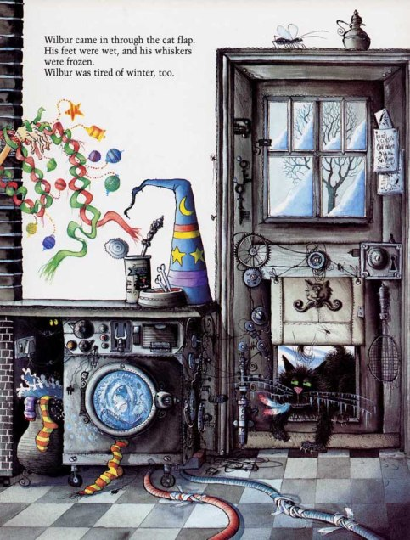
威伯从猫洞里钻了进来。 他的脚湿漉漉的，胡须都结冰了。
威伯也烦透了冬天。

Slide 11
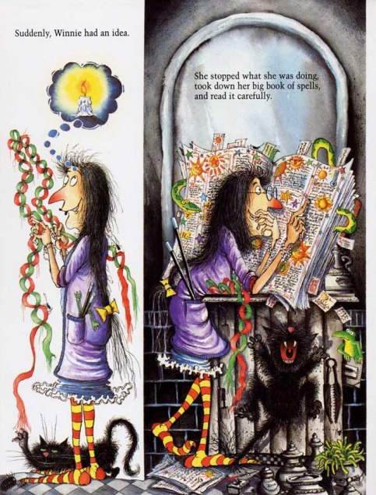
突然，温妮冒出了个好主意。
她放下手里的活，搬出她的大魔法书，认真地读了起来。

Slide 12
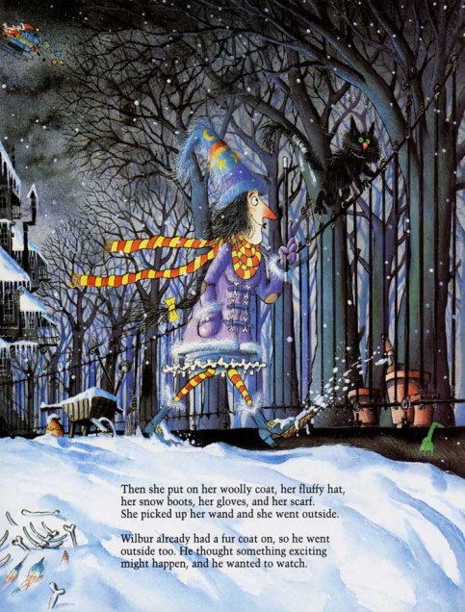
过了一会儿，温妮穿上她的羊毛外套，把绒线帽子摁到头上，穿上雪靴，戴上手套，又系好了围巾。
最后，她捡起魔法棒拿在手上，朝屋外走去。
威伯一年四季都穿着长毛外套，所以他也跟着跑了出来。他感觉将有特别的事情发生，他想去看热闹。

Slide 13
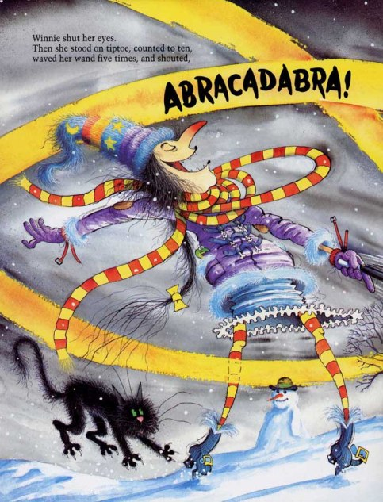
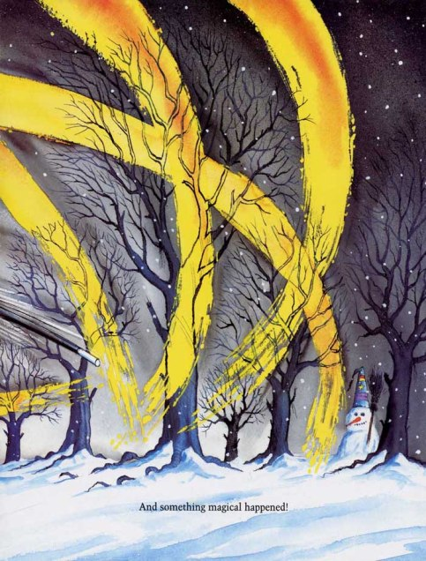
温妮闭上眼睛。
她踮起脚尖，默数十下，把魔棒挥了五次，同时大声念出咒语：“啊吧啦咔嗒吧啦！”
不可思议的事发生了！

Slide 14
太阳在温妮的房子上空明晃晃地照着。
天空碧蓝。
所有的雪都消失了。
温妮的房子周围不再是冬天了。
而是阳光灿烂的夏天。
温妮脱掉她的羊毛外套，脱掉她的绒线帽子，脱掉她的雪靴，她的手套，还有她的围巾。
她把她的躺椅搬到花园里，坐着晒太阳。
“这真美妙，”温妮说，“夏天真是好啊。”

Slide 15
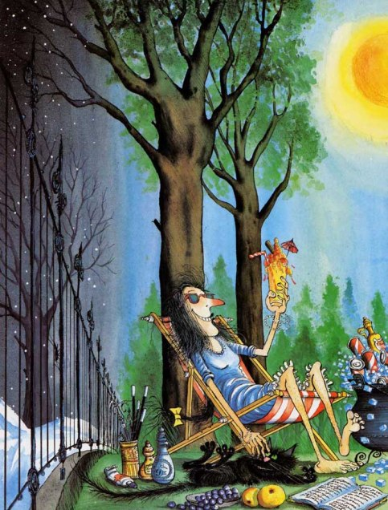

威伯躺在太阳底下打呼噜。 这真美妙。他想。 夏天比冬天好多了。

Slide 16
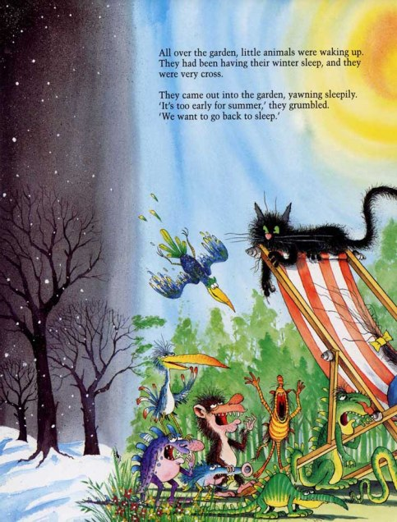
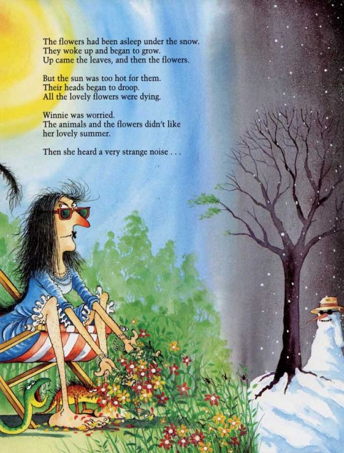
花园四下里的小动物们都被弄醒了。动物们都正冬眠呢，所以他们很不高兴。 动物们睡眼惺松地打着哈欠，来到花园里。 “夏天还早着呢，”他们抱怨，“我们要继续睡觉。”

Slide 17
花儿们原本在雪底下睡觉。
他们也醒了，并且开始生长。
先长叶子，然后开花。
但是这阳光对他们来说太强烈了。
花儿们被晒得垂下了脑袋。
所有可爱的花都奄奄一息。
温妮觉得怪不高兴的。
动物们和花儿们都不喜欢她心爱的夏天。
这时，她听到了一阵奇怪的声音……

Slide 18
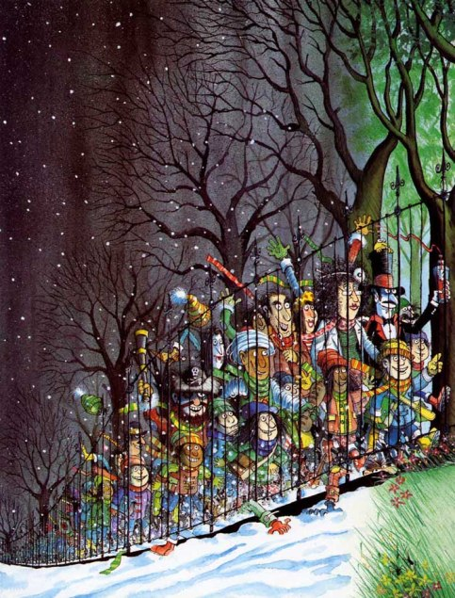
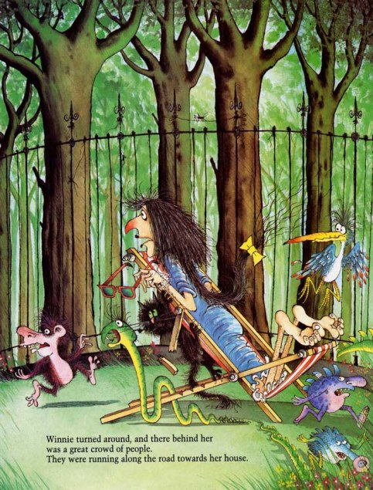
温妮转过身，她身后有一大群人。 他们正沿着大路，向她的房子跑来。

Slide 19
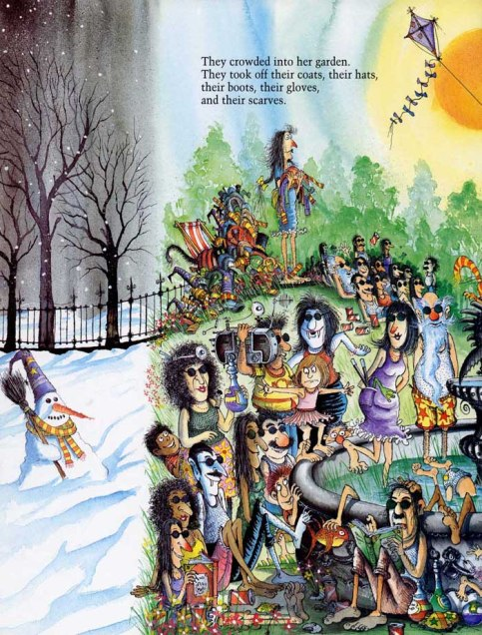
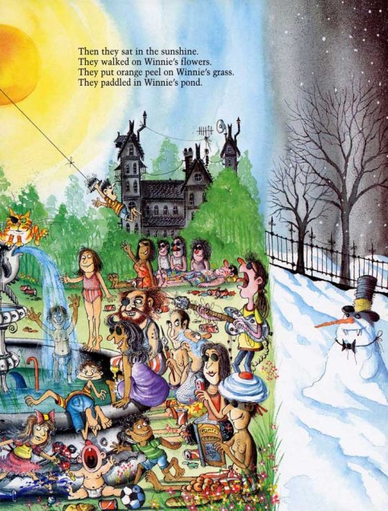

Slide 20
他们把温妮的花园挤得满满的。
他们脱掉外套，脱掉帽子，脱掉靴子，脱掉围巾，脱掉手套。
然后坐在太阳底下。
他们在温妮的花儿们旁边散步。
他们把桔子皮扔在温妮的草地上。
他们在温妮的池塘里玩水。

Slide 21
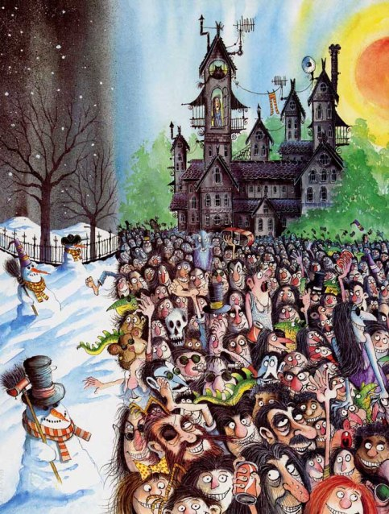
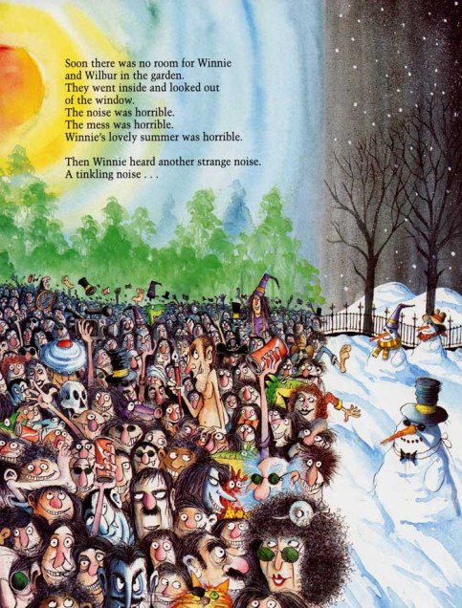

Slide 22
很快，花园就没有温妮和威伯的位置了。
他们跑进屋子，趴在窗户上往外看。
这吵闹声太可怕啦。
这一团乱太可怕啦。
温妮美妙的夏天太可怕啦。
然后，温妮又听到了一种奇怪的声音。
那是清脆的铃铛声……

Slide 23


有人正在她的花园里卖冰淇淋。

Slide 24
温妮勃然大怒了。
她翻出她的魔法棒，冲出了屋子。
她踮起脚，闭上眼睛，默数十下，
把魔棒挥了五次，大声念出咒语：
“啊吧啦咔嗒吧啦！”

Slide 25
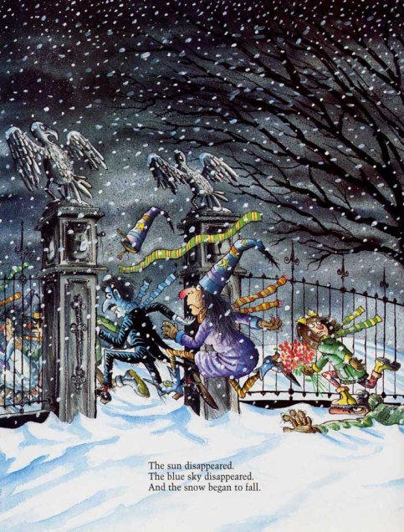
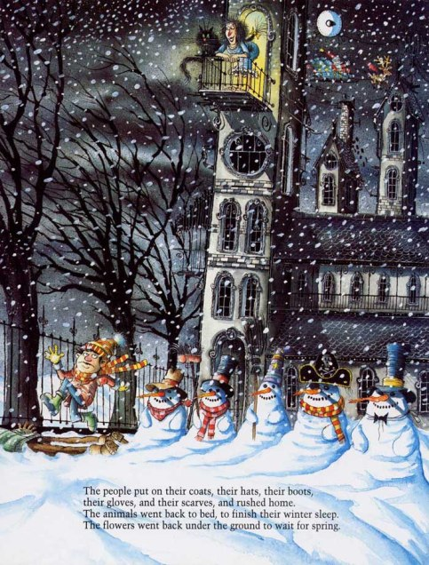
人们穿上外套，戴上帽子，穿上靴子，系上围巾，戴上手套，跑回家。
动物们回到床上继续冬眠。
花儿们回到土里等着春天。
太阳不见了。
蓝蓝的天空不见了。
雪又开始落下来。

Slide 26
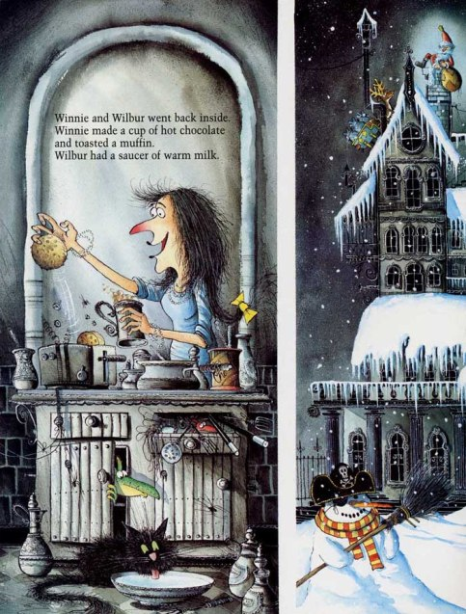
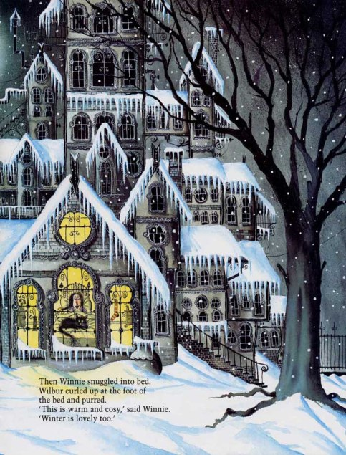
温妮和威伯回到了屋子里。
温妮给自己冲了一杯热可可，又烤了一个小松饼吃。
威伯喝了一碟子热牛奶。
然后，温妮爬上床。
威伯缩在床脚打着呼噜。
“真是又暖和又舒坦啊，”温妮说，“冬天也很可爱。”

Slide 27

为什么温妮刚开始“烦死冬天了”，后来又觉得“冬天也很可爱”呢？

Slide 28
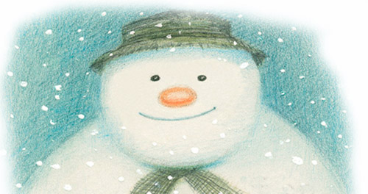
小朋友，你能告诉温妮冬天还有很多很多的乐趣吗？

Slide 29

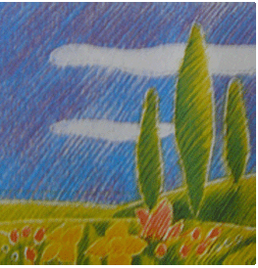
带着幻想，
带着好奇，
我们手牵手，
到四季的家里
走一走。

Slide 30

作业：
１把这个故事讲给爸爸妈妈听，和他们一起分享阅读的快乐。
２《我的四季故事》自制手绘书比赛，详细建议见作业单。

